Slide 1
Género y Masculinidades
Roberto Andrés Guadarrama Barretero

Slide 2
¿Quiénes somos?
MISIÓN
Es una organización de la sociedad civil mexicana especializada en el trabajo con hombres que impulsa procesos de reflexión, intervención, investigación e incidencia desde la perspectiva de género con énfasis en las masculinidades y DDHH, para promover y fortalecer relaciones igualitarias que contribuyan al desarrollo social
VISIÓN
Buscamos un entorno global donde todos los hombres participen activamente en la construcción de la igualdad de género y la no violencia, creando sociedades justas para todas las personas

Slide 3
MODELO HOLÓNICO
La sexualidad humana es el resultado de la integración de cuatro potencialidades humanas que dan origen a los cuatro holones (o subsistemas) sexuales, a saber: el género, la vinculación afectiva interpersonal, el erotismo y la reproductividad Eusebio Rubio

Slide 4
GÉNERO
EROTISMO
REPRODUCTIVIDAD
VÍNCULO
AFECTIVO

Slide 5
Sexo
Atributos anatómicos y fisiológicos que identifican a una persona como mujer o como hombre
Sexo cromosómico
Sexo gonadal
Sexo pélvico
XX – XY
Ovarios – Testículos
Pene – Vulva

Slide 6
Definiendo al sexo:
David Barrios (2003), define al sexo como “el conjunto de diferencias físicas y fisiológicas que distinguen a las hembras de los machos, en la especie humana, a las mujeres de los hombres”

Slide 7
¿A qué llamamos sistema sexo/género?
Sexo
Diferencias físicas y fisiológicas que distinguen a machos de hembras; en la especie humana, a las mujeres de los hombres
Está determinado genéticamente, incluyendo aspectos como genes, cromosomas, gónadas, órganos sexuales externos e internos pélvicos, niveles hormonales, y los caracteres sexuales secundarios
Género
Los significados que cada sociedad le atribuye a esta diferencia
Es una construcción social, cultural e histórica, basada en criterios biológicos socialmente acordados, establecidos como “naturales”

Slide 8
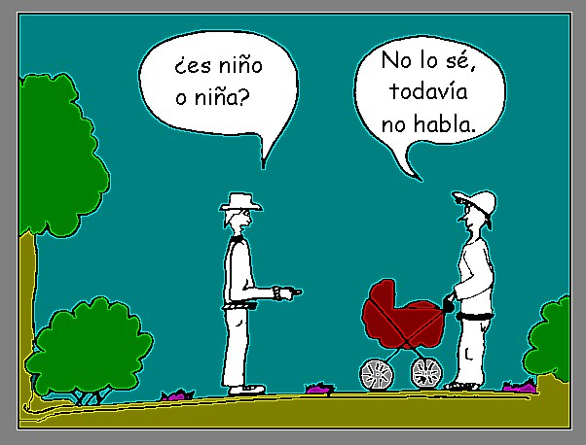

Slide 9
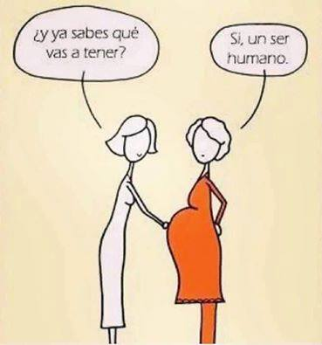
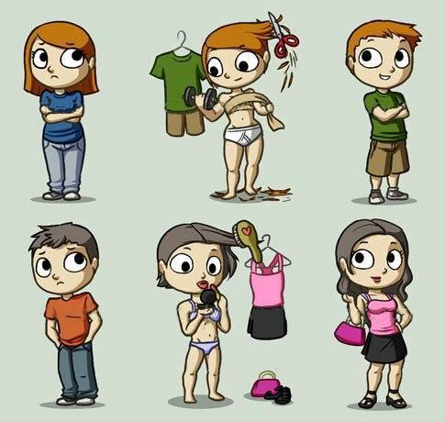

Slide 10
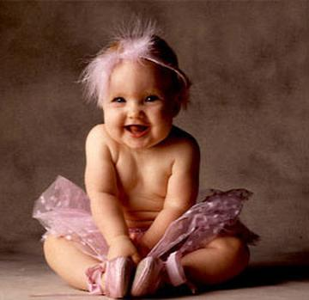
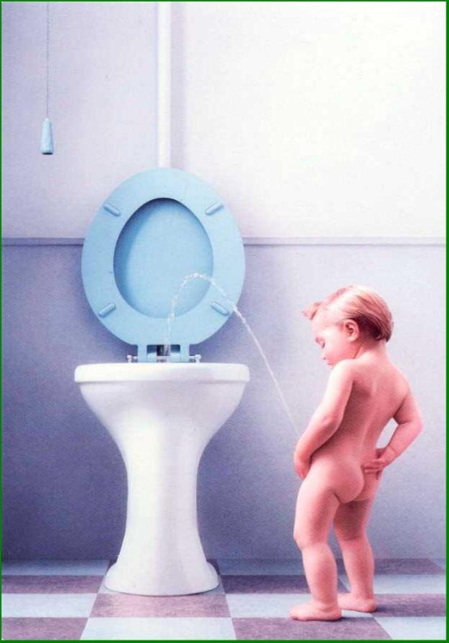
aprox a los 30 meses de vida, en general,
hemos
empezado
a construir una idea…
Notes:
idea

Slide 11
Identidad de Género: convicción personal de ser hombre o ser mujer

Slide 12
Identidad Género
Muchas conceptualizaciones básicas en el estudio de la sexualidad son ‘binarias’. La realidad no lo es…

Slide 13
Identidad Género
La ‘identidad de género’ suele coincidir con el sexo,
a esta condición le llamamos ‘concordancia sexo-genérica’.
Cuando la identidad de género
es diferente al sexo
(‘discordancia sexo-genérica’)
la persona es TRANSEXUAL

Slide 14
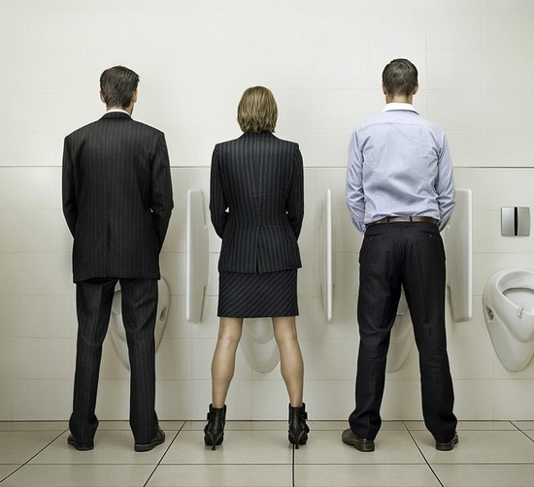
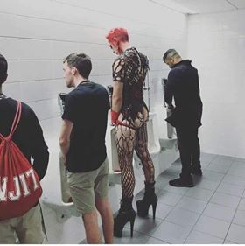
TRANSGÉNERO:
La palabra transgénero, nueva, es de una categoría diferente. Cuando empezó a usarse no se refería a un tipo de personas sino a una actitud; tenía un contenido político referido al rechazo a los estereotipos de género. Era un término „paraguas‟ que incluyó a distintos tipos de activistas (movimiento transgénero) que tenían en común realizar acciones contra el sometimiento que implica la clasificación de personas en dos clases.
Notes:
barbie

Slide 15
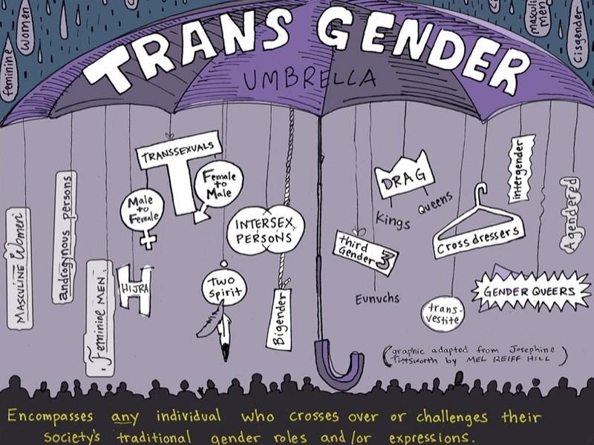

Slide 16
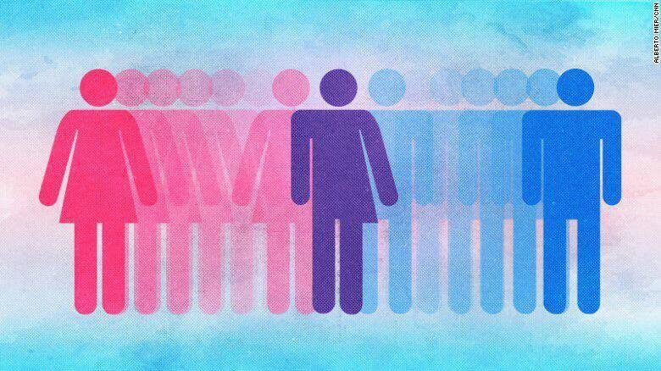

Slide 17
Sexo-género
Sistema que asigna a mujeres y a hombres papeles de forma diferente a partir del sexo, siendo éste inseparable a la sexualidad
Se usa para calificar los papeles, estereotipos, prejuicios o afirmaciones de sexo y de género

Slide 18
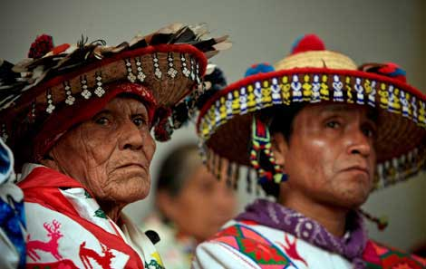
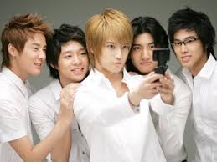
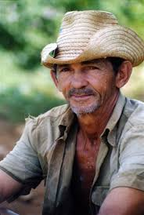
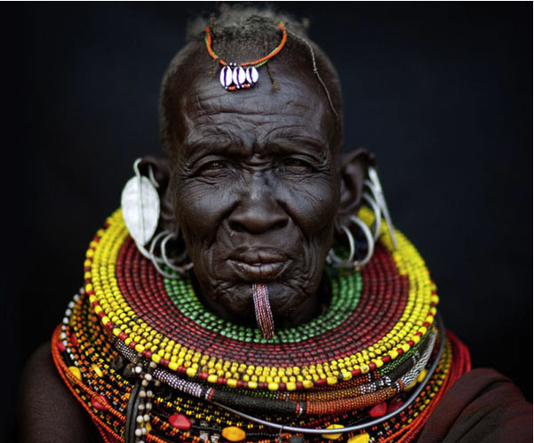
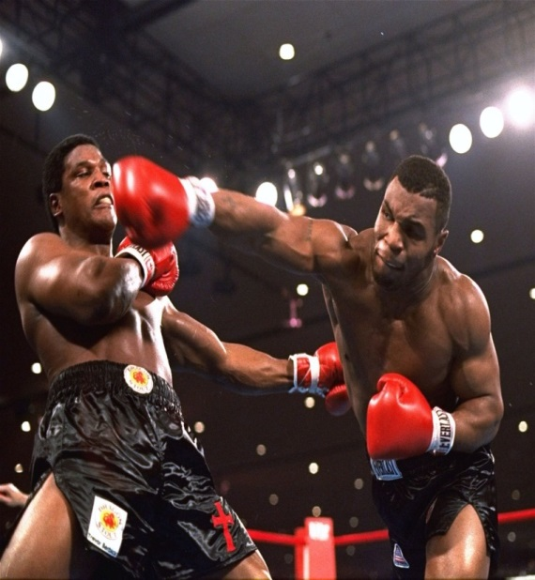
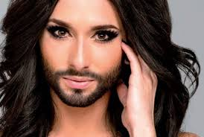
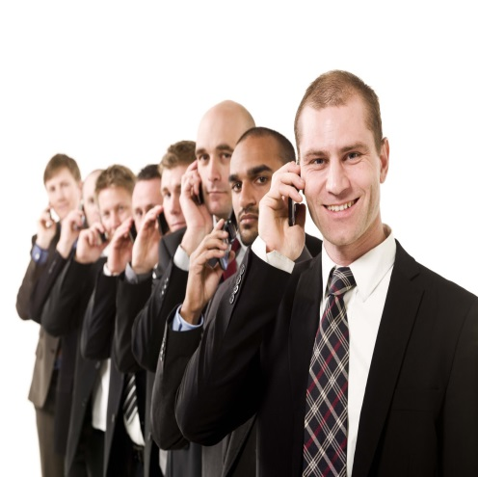
¿Qué es ser hombre?

Slide 19
¿Qué es ser hombre?

Slide 20
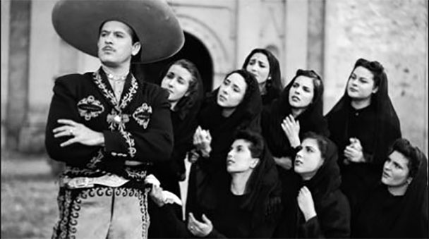

Slide 21
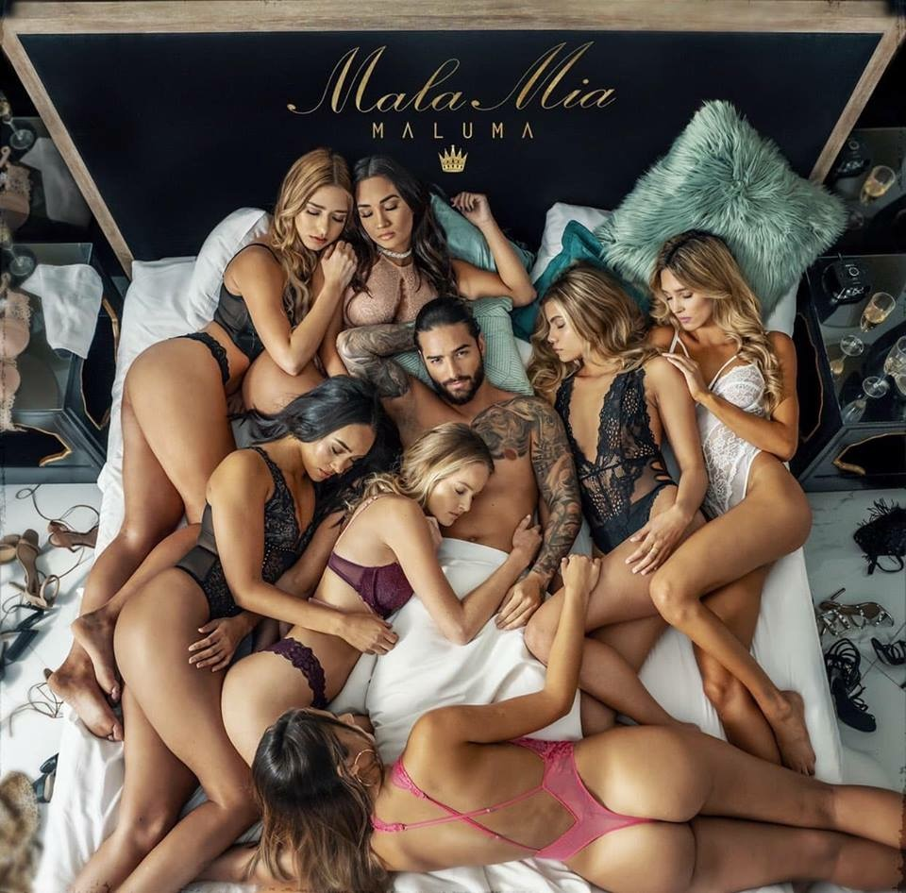

Slide 22
MASCULINIDADES

Slide 23
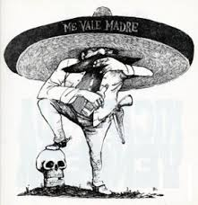
MASCULINIDADES
Construcción social referida a valores culturalmente aceptados de las prácticas y representaciones de ser hombre.
Se aprende a ser hombre.

Slide 24
La masculinidad es el conjunto de todos los significados, las conductas y los códigos que se construyen socialmente y que se atribuyen a lo que un hombre «debe ser»
(Connell, 1995; Kaufman, 1998).
Los ideales de masculinidad (masculinidad tradicional o machista) son modelos a los que los hombres aspiran y buscan acercarse y están basados en el abuso de poder, el estatus y el dominio como mecanismos de control sobre otros hombres y sobre las mujeres (Hoekman, 2008) por tanto, es un lugar en las relaciones de género (Connell, 2003).

Slide 25
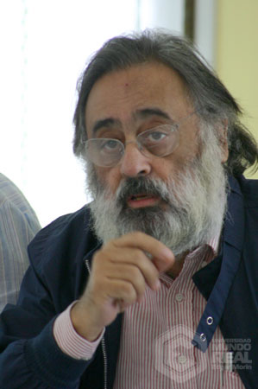
DanielCazés
La masculinidad se construye como una oposición al mundo de las mujeres.
El valor de la masculinidad se evalúa según el grado de poder, riqueza y éxito de cada hombre.
El ejercicio de la masculinidad exige el control de las emociones y el silencio de los sentimientos porque “los hombres no lloran”.
La masculinidad es ambición, violencia y riesgo.

Slide 26
Impactos
Muertes violentas
Accidentes
Suicidios

Slide 27
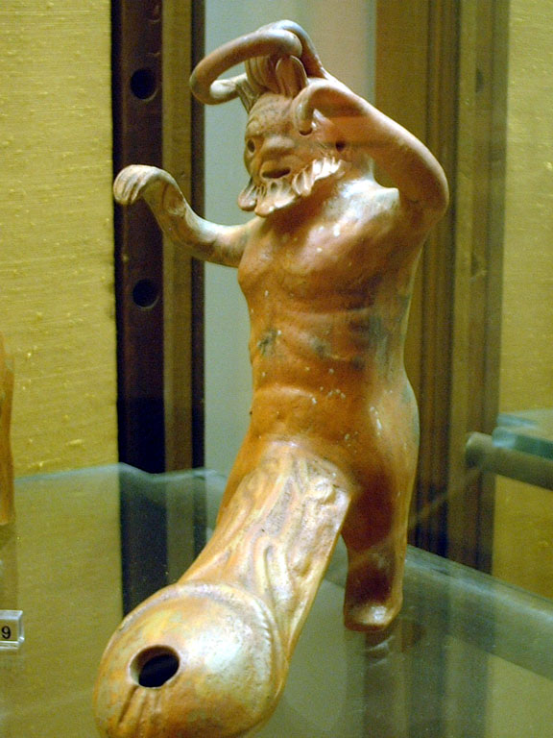
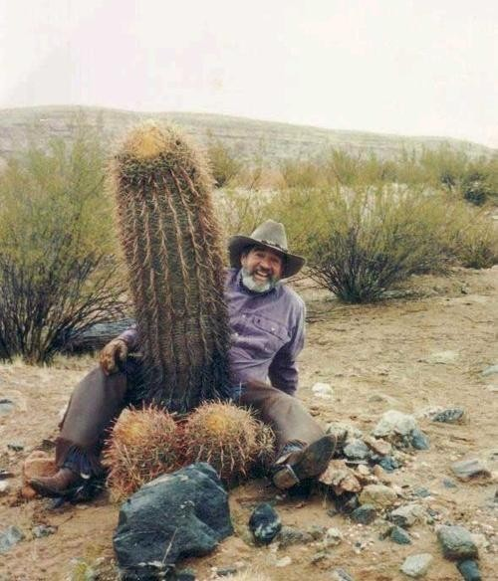
Cultura Falo-
céntrica

Slide 28
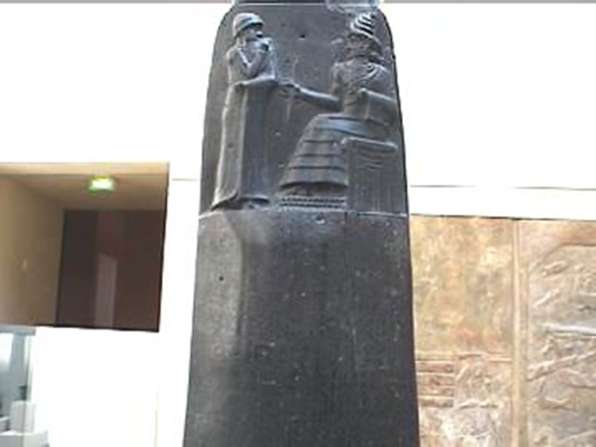

Slide 29
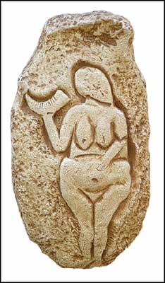
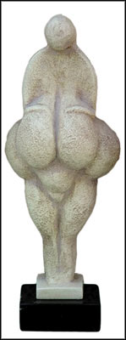
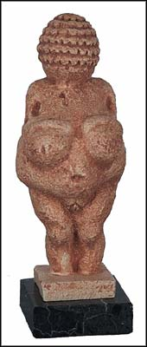

Slide 30
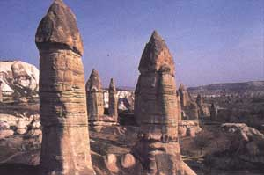
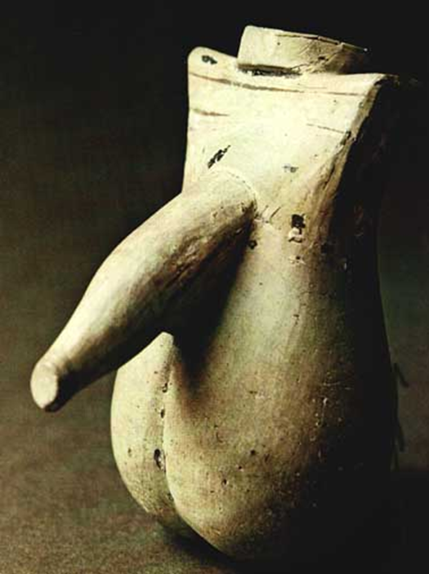
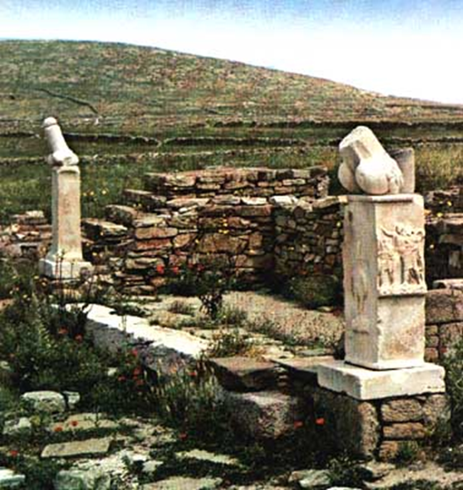

Slide 31
Socialización de género
Aprendemos a ser hombres y mujeres de acuerdo con el espacio físico, social y cultural en el que nos desarrollamos y convivimos
Es un proceso de aprendizaje complejo y dinámico que se refuerza y cambia constantemente a lo largo de todo el ciclo de vida

Slide 32
Componentes del género
Atribución, asignación o rotulación de género – criterio de identificación.
Identidad de género – la subjetividad, el sentir y la pertenencia
Rol – Estereotipo de género – Lo que hago, el afuera
Bleichmar (1997)

Slide 33
Perspectiva de Género
Tomar consciencia de la subordinación de las mujeres (y lo femenino) en nuestra vida personal, familiar, laboral…
… y hacer algo al respecto

Slide 34
¿Qué es la perspectiva de género?
Representa una forma de ver y actuar para cambiar los términos de las relaciones jerárquicas existentes, para democratizarlas.

